Slide 1



ПРОЕКТ «НАСТАВНИЧЕСТВО 3.0»
В ДЕЙСТВИИ
www.gouhpk.ru
12-14 августа 2020 г.
E-mail: hpk2911@list.ru

Slide 2
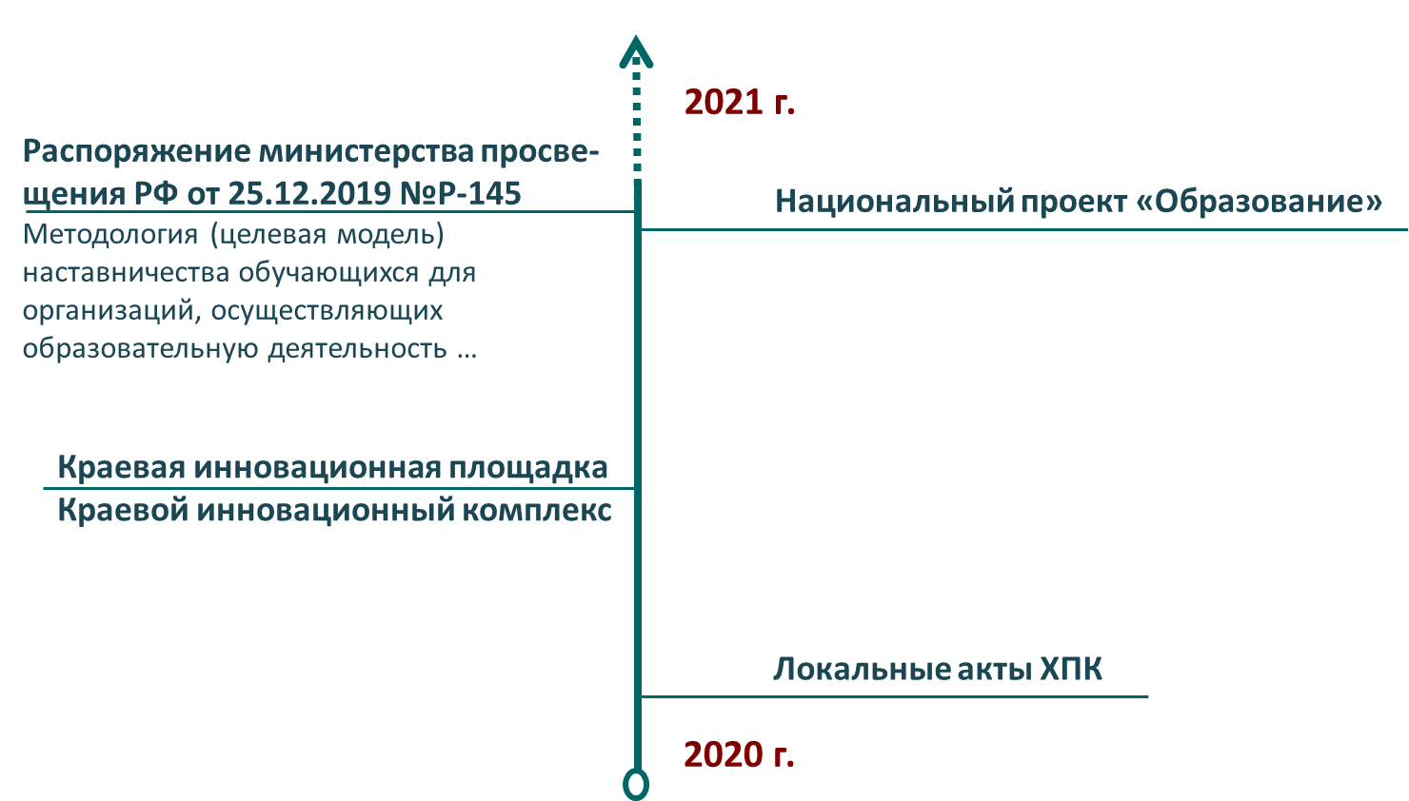
Современная школа
Успех каждого ребенка
Учитель будущего
Молодые профессионалы
Социальная активность
www.gouhpk.ru
12-14 августа 2020 г.
E-mail: hpk2911@list.ru

Slide 3
Наставничество – это инвестиция в долгосрочное развитие организации, в ее здоровье
Дэвид Майстер
Цель – реализовать технологии наставничества для успешной личной, творческой и профессиональной самореализации наставляемых в условиях непрерывного педагогического образования
Целевые группы:
Молодые специалисты, педагоги
Студенты-первокурсники
Студенты выпускных групп
Обучающиеся педагогических классов
Начало реализации проекта – 01.01.2020
Окончание реализации проекта – 28.12.2021
Практики наставничества
«студент-ученик»
«педагог-педагог»
«работодатель-студент»
«студент-студент»
«педагог-студент»
www.gouhpk.ru
12-14 августа 2020 г.
E-mail: hpk2911@list.ru

Slide 4
Наставничество - инструмент профессионального обучения по формированию компетенций, ценностей и смыслов профессиональной деятельности, преодолению образовательных дефицитов через педагогическое взаимодействие, доверительность общения и партнерство
нормативные документы
этапы наставничества
контроль результатов
и эффективности деятельности наставников
Ценностно-целевой
Организационно-методи-
ческий
Процес- суально-деятельност-ный
Результа- тивно-оценочный
цели и ценности профессионального образования, наставничества
программа повышения квалификации и мотивации, формы, методы и средства работы
организация взаимодействия
корректировка и обновление содержания и технологий обучения
www.gouhpk.ru
12-14 августа 2020 г.
E-mail: hpk2911@list.ru

Slide 5






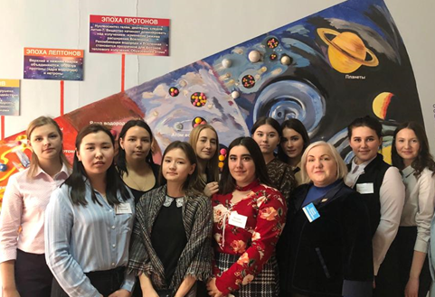
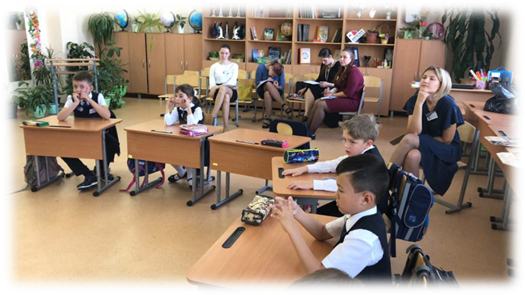

Команда ХПК:
Эксперты и тренеры WSR
Наставники Всероссийской олимпиады профессионального мастерства
Методисты практики
Руководители подразделений СНО
Победители профессиональных конкурсов
Банк данных наставников-практиков:
МБОУ СОШ № 68, 30, 76, МАОУ НОШ «Первые шаги»
МАДОУ № …………………… «Семицветик
Организации дополнительного образования
Генеральный партнер – КГА НОУ
«Краевой центр образования»
www.gouhpk.ru
12-14 августа 2020 г.
E-mail: hpk2911@list.ru

Slide 6


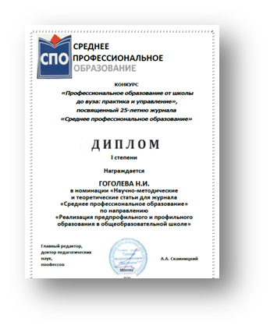

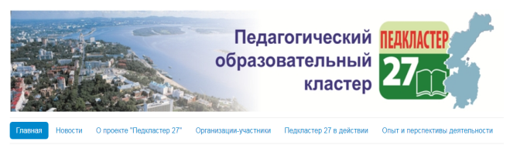

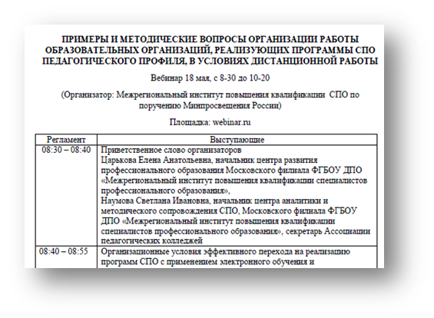

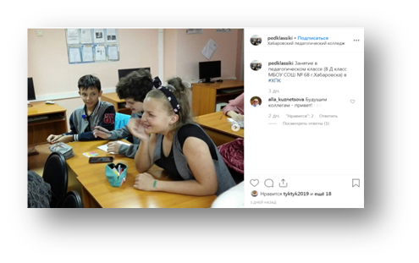
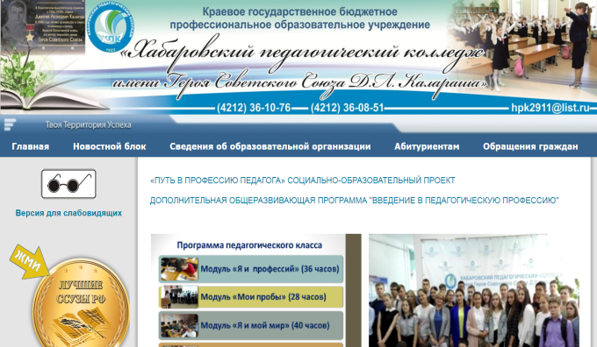
МАСШТАБИРОВАНИЕ ПРОЕКТА
ФУМО по укрупненной группе специальностей 44.00.00 Образование и педагогические науки
РУМО по укрупненной группе специальностей 44.00.00 Образование и педагогические науки
ПЕДАГОГ-ПЕДАГОГ
ПЕДАГОГ-СТУДЕНТ
РАБОТОДАТЕЛЬ-СТУДЕНТ
СТУДЕНТ-УЧЕНИК
СТУДЕНТ-СТУДЕНТ
www.gouhpk.ru
12-14 августа 2020 г.
E-mail: hpk2911@list.ru

Slide 7
ДИССЕМИНАЦИЯ ПЕДАГОГИЧЕСКОГО ОПЫТА

Slide 8


Управление проектами – это современный и прогрессивный подход для достижения стратегических целей организации
Преимущества проектного подхода
Систематичность:
Эффективность:
Экономичность:
Прозрачность:
структурирование этапов, четкое планирование работ, детальный просчет результата
повышение качества работ, обоснованность управленческих решений, своевременный контроль
экономия трудовых, финансовых и материально-технических ресурсов
вся деятельность прозрачна
и понятна

Slide 9

СПЕЦИАЛИЗИРОВАННЫЕ ЦЕНТРЫ КОМПЕТЕНЦИЙ
2021 г.
Распоряжение министерства просве-щения РФ от 25.12.2019 №Р-145
Методология (целевая модель) наставничества обучающихся для организаций, осуществляющих образовательную деятельность …
Национальный проект «Образование»
Современная школа
Успех каждого ребенка
Учитель будущего
Молодые профессионалы
Социальная активность
Краевая инновационная площадка
Краевой инновационный комплекс
Локальные акты ХПК
2020 г.

Slide 10
Фонд оценочных средств для государственной итоговой (итоговой) аттестации
Фонд оценочных средств для государственной итоговой (итоговой) аттестации включает в себя:
Перечень компетенций, которыми должны овладеть обучающиеся в результате освоения образовательной программы;
Описание показателей и критериев оценивания компетенций, а также шкал оценивания;
Типовые контрольные задания или иные материалы, необходимые для оценки результатов освоения образовательной программы;
Методические материалы, определяющие процедуры оценивания результатов освоения образовательной программы.

Slide 11

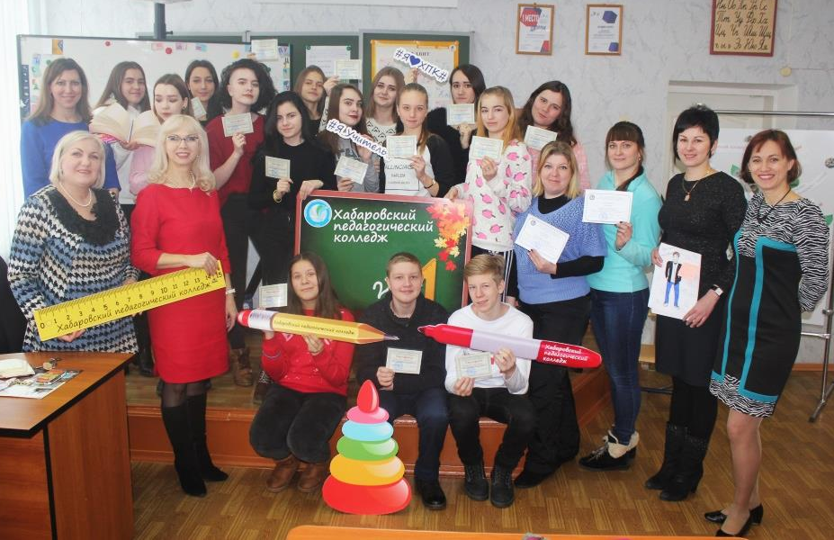



ДОПРОФЕССИОНАЛЬНОЕ ПЕДАГОГИЧЕСКОЕ ОБРАЗОВАНИЕ ШКОЛЬНИКОВ
СОПРОВОЖДЕНИЕ ПРОФИЛЬНЫХ КЛАССОВ (ГРУПП)
МБОУ СОШ № 9 г. Амурск: 2 класса, 36 учащихся
ДЮЦ г. Вяземский: 1 группа, 38 учащихся
г. Бикин: сводный класс, 20 учащихся
МКОУ СОШ с. Матвеевка: 5 учащихся
МКОУ СОШ с. Калинка: 3 учащихся
КАНИКУЛЯРНЫЕ ШКОЛЫ:
«Я – УЧИТЕЛЬ» ,
«ПедТРЕК», «Проба профессии»,
«Почувствуй себя студентом»
2017
2018
Краевой инновационный комплекс «Современные модели допрофессионального психолого-педагогического образования»
ХПК МБОУ СОШ № 9 г. Амурск
Проект «Введение в педагогическую
профессию»

Slide 12




Цель - обеспечение потребностей краевой системы образования в квалифицированных педагогических кадрах в соответствии с требованиями профессиональных стандартов
ПРИБЫТИЕ, АДАПТАЦИЯ, ЗАКРЕПЛЕНИЕ, ПРОВЕССИОНАЛЬНОЕ РАЗВИТИЕ
МОЛОДЫХ ПЕДАГОГОВ
ПРАКТИКО - ОРИНТИРОВАННАЯ ПОДГОТОВКА СТУДЕНТОВ
РАЗВИТИЕ ПРОФЕССИОНАЛЬНОГО МАСТЕРСТВА ПРЕПОДАВАТЕЛЕЙ
ДОПРОФЕССИОНАЛЬНОЕ
ПЕДАГОГИЧЕСКОЕ
ОБРАЗОВАНИЕ

Slide 13

предметные результаты
знания и умения, опыт творческой
деятельности и др.
метапредметные
результаты
способы деятельности, применимые и в
рамках образовательного процесса, и
при решении проблем в реальной жизни
система ценностных отношений,
интересов, мотивации учащихся и др.
личностные
результаты
Notes:
13

Slide 14



МОДЕЛЬ ВЗАИМОДЕЙСТВИЯ В СТРУКТУРЕ ПЕДАГОГИЧЕСКОГО КЛАСТЕРА
Базовая кафедра
КООРДИНАЦИОННЫЙ СОВЕТ
ПО МОДЕРНИЗАЦИИ ПЕДАГОГИЧЕСКОГО ОБРАЗОВАНИЯ
Педагогические классы, каникулярные школы
УЧРЕЖДЕНИЯ ОБЩЕГО ОБРАЗОВАНИЯ
школы
детские сады
Тренировочные площадки WSR
КРАЕВОЙ ЦЕНТР ОБРАЗОВАНИЯ
Наставничество
Эксперты ДЭ
Сетевая форма реализации программ
Сопряженные учебные планы
Производственная практика
ХАБАРОВСКИЙ ПЕДАГОГИЧЕСКИЙ КОЛЛЕДЖ ИМЕНИ ГЕРОЯ СОВЕТСКОГО СОЮЗА Д.Л.КАЛАРАША
УЧРЕЖДЕНИЯ ДОПОЛНИТЕЛЬНОГО ОБРАЗОВАНИЯ
Стажировки преподавателей
ВУЗы:
ФГБОУ ВО АмГПГУ
ФГБОУ ВО ТОГУ
ФГБОУ ВО ХГИК
Независимая оценка квалификаций
Научно-практические мероприятия
Творческие проекты
Инновационные площадки и комплексы
Повышение квалификации
Сетевые проекты
ИНСТИТУТ РАЗВИТИЯ ОБРАЗОВАНИЯ
УЧРЕЖДЕНИЯ ПРОФЕССИОНАЛЬНОГО ОБРАЗОВНИЯ
Олимпиады и конкурсы
Движение «Молодые профессионалы» (WSR)
Обмен опытом
www.gouhpk.ru
8 (4212) 36-08-68
8 (4212) 36-10-76
E-mail: hpk2911@list.ru

